Slide 1
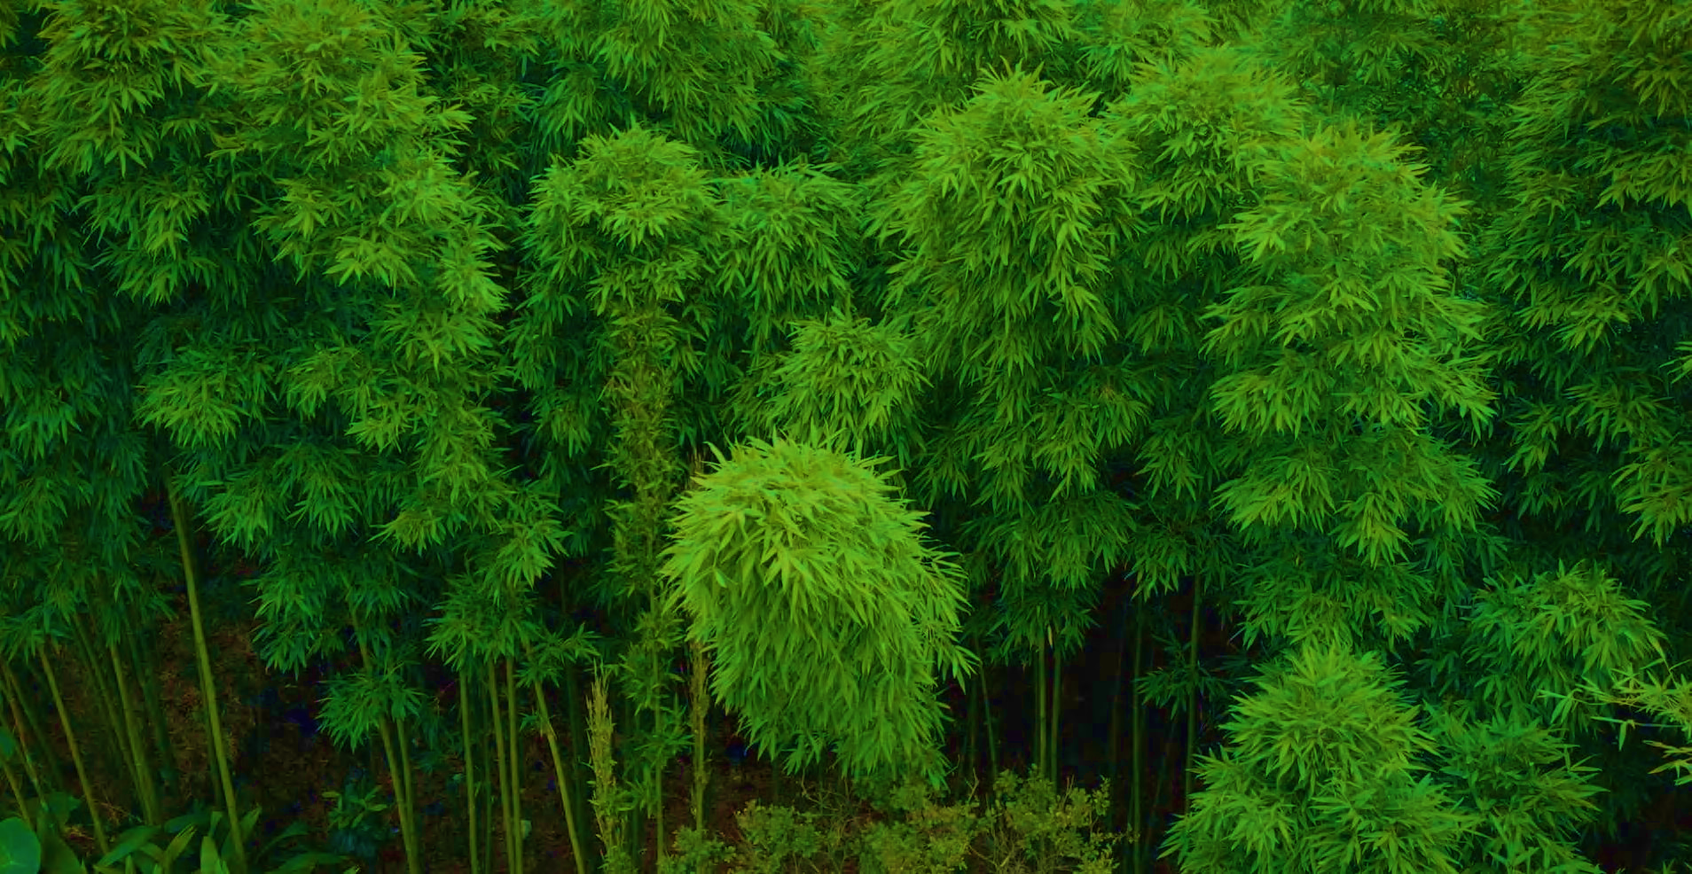

四川凤生纸业科技股份有限公司
Sichuan Fengsheng Paper Technology Co., Ltd.
2022年中国纯竹浆生活用纸原纸产量第一

Slide 2


目录
1、企业简介
2、产业优势
3、生产实力
4、社会责任
5、商业合作
慈竹种植基地
原料处理
原纸生产中心
全自动化生产
严格检验

Slide 3
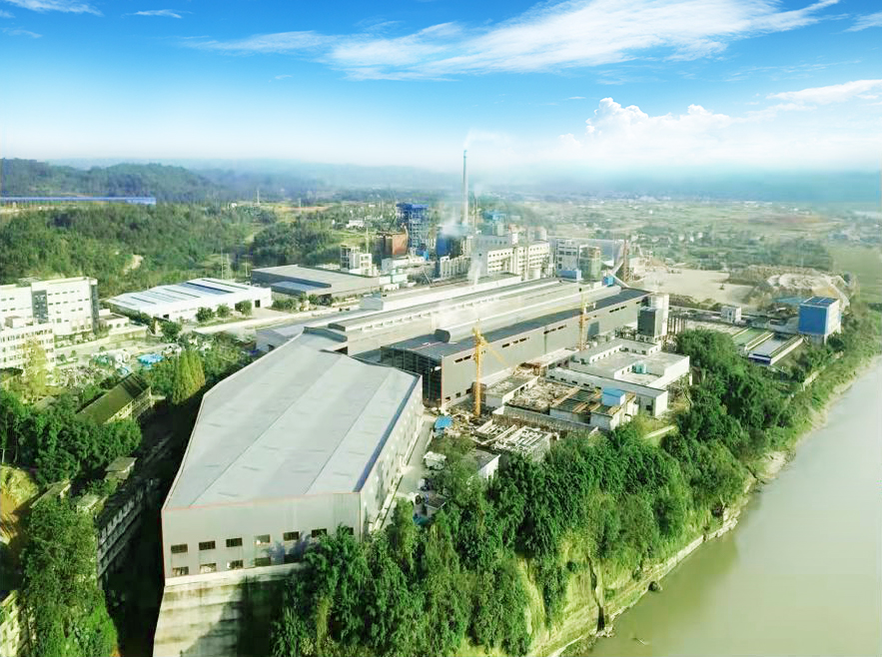
企业简介
凤生纸业——创始于1958年，西南竹浆造纸全产业链开发先行者；农业产业化国家重点农头企业；是四川产能最大的竹浆造纸企业之一。纯竹浆生活用纸原纸规模第一（中国造纸学会统计）
2021年，凤生18万吨/年生活用纸产线建成投产，2024年15万吨特种纸产线投产，初步实现林、浆、纸一体化全产业链的建设目标，凤生将积极推动实现100亿元级竹资源开发企业战略目标。

Slide 4
企业简介—发展历程
四川国营犍为纸电厂建成投产，成为我国第一个五年计划期间筹备建设的专业性纸品生产厂
资产重组转制成立四川凤生纸业，建立现代企业制度，技术创新，产能提升，成为市纳税大户，农业产业化国家重点龙头企业
实施异地搬迁 技术升级改造
1958年投产
1999年改制
2010年搬迁
2016年
2017年
2019年
2020年
2021年
2024年
6万吨年原纸 生产线建成投产
3万吨年成品生产线建成投产
12万吨年原纸 生产线建成投产
18万吨年成品生产线建成投产
15万吨特种纸生产线建成投产
证监会IPO 证券 辅导备案
企业进行 股份制改造
积极推动实现100亿级竹资源开发企业战略目标

Slide 5
企业简介—文化理念
凤生愿景：成为值得信赖、承载希望的一流竹资源开发企业
凤生使命：善待资源，专注于竹纤维产品，与生态、社会和谐发展
凤生愿景：成为值得信赖、承载希望的一流竹资源开发企业
凤生文化：以诚信为做人做事的准则，追求一丝不苟的专业精神
以持续创新为动力，与生态环境共生与利益相关方实现资源、成果共享。造福于社会，服务于民众。
60万亩林地
浆
造纸
成品加工
严格检验

Slide 6

凤生产业优势—竹资源优势
^{以竹代木 绿色环保}
丰富的竹自然资源
四川竹林面积居全国第一，乐山是全国最大的竹浆纸产业基地，丰富的区位自然资源优势是凤生壮大发展根基。
乐山植60606600606
凤生林产基地 凤生与17个乡镇、10万+农户，合作竹林基地60万亩，充足保证原料供给成本和品质可控，不受原材料供应波动的限制。 生有凤有fengssh中心
以竹代木 减少砍伐
竹子是一种可持续开发的优质纤维材料，这在自然馈赠的纤维材料中独一无二。凤生以开发利用竹资源天然环保材料属性势必转化成产业发展优势
全自动化生产

Slide 7
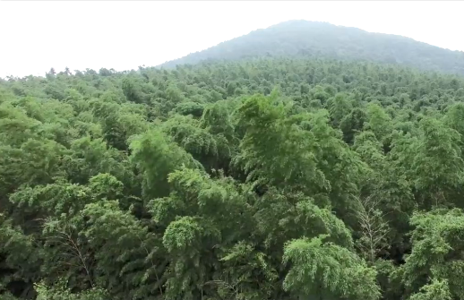
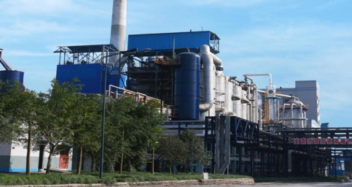
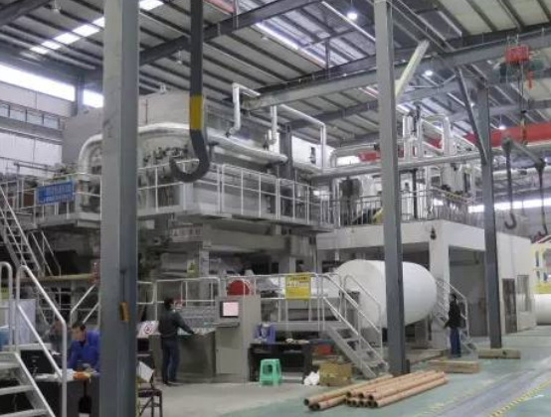
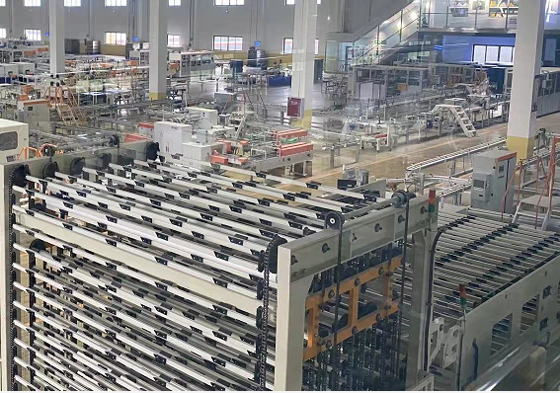
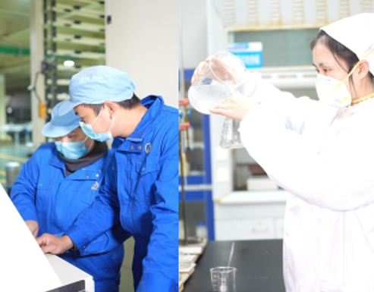
凤生产业优势—林浆纸全产业链优势
60万亩合作林地
领先的制浆系统
高速造纸
净化卫生车间
严格品控检验
2021年，凤生18万吨/年生活用纸成品加工生产线建成投产，实现林、浆、纸一体化全产业链的初步建设目标。目前，凤生拥有60万亩合作竹林基地，拥有全球领先的蒸煮制浆系统，全部采用高速造纸生产线，形成从竹林到竹浆纸生活用品的全产业链布局，充分发挥循环产业链协同效应，形成原料供应渠道稳定、成本稳定、品质稳定的产业供应链效能优势，在大客户订单的稳定交付保证上具有巨大的优势。

Slide 8
凤生产业优势—规模和成本的优势
850+员工 63年造纸技术沉淀
净资产15亿+
现年产18万吨生活用纸15万吨特种纸，计划新增30万吨制浆
约1000亩工业厂区
造纸
凤生拥有850余名员工和63年造纸技术沉淀，净资产约15亿+，现年产竹纤维生活用纸18万吨及竹纤维食品包装纸15万吨，已建成厂区约1000余亩，据造纸学会2022年统计，凤生纯竹浆生活用纸原纸规模全国第一。二期计划新增30万吨制浆，将形成百亿级竹资源开发利用企业。
凤生通过先进的工艺设备实力投入和形成产业规模优势，转化为质量和成本优势，为客户合作伙伴带来产品市场竞争力的赋能。
60万亩林地
严格检验

Slide 9
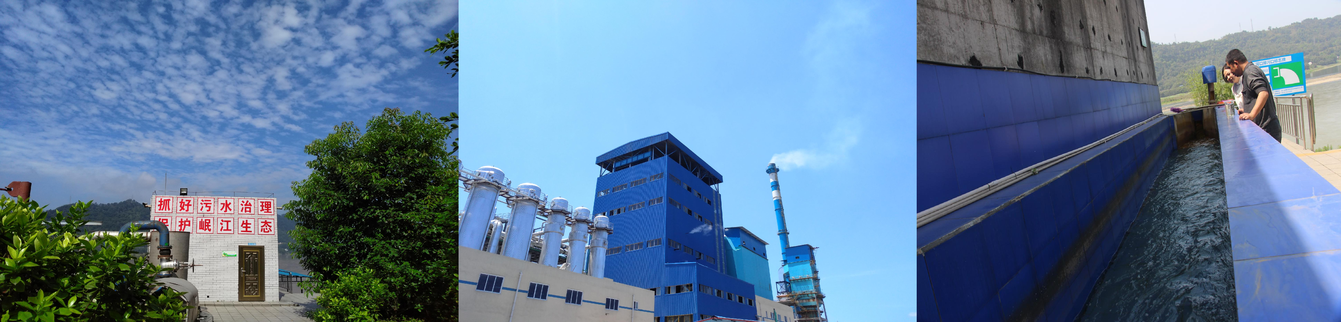
凤生产业优势—绿色生产，和谐发展
凤生纸业秉持和谐发展的理念，推进森林资源的再生循环，采取清洁生产、绿色生产措施，加强节能减排管控，从善待资源的角度去开展与生态、环境协调的生产经营活动。
凤生采用循环经济模式，在生产流程中充分考虑“减量化、再利用、资源化”的原则，在设备工艺上想方设法减少原料和能源的使用，通过辅助设备设施尽可能循环利用资源及材料，对生产过程的废料及衍生品进行再资源化。
遵循萃于自然，归于自然的自然平衡法则，坚持绿色生产的环保持续经营理念，凤生将实现环保效益和经济效益双丰收。凤生一直以先进的绿色、环保生产造纸技术走在造纸行业前列，一直以“节能减排，维护生态平衡”为经营理念。
浆
造纸
成品加工
严格检验

Slide 10
凤生产业优势—技术和管理标准
：
凤生采用全球最先进的蒸煮工艺和装备技术，采用智能制造和智慧信息系统，实施数字化平台管控，打造全国环保管理标准最高的造纸企业。
凤生有63年竹浆造纸技术沉淀，是《竹浆生活用纸》 团体标准起草单位之一。
凤生2023年末已提交证监会A股IPO发行审核，已通过各项管理体系认证，具备完善的财务、生产、质量经营管理体系，是客户合作信心的保证。
全国环保管理最高标准的造纸企业
竹浆生活用纸行业标准起草单位
完善的财务、生产、质量等管控体系
慈竹种植基地
原料处理
原纸生产中心
全自动化生产
严格检验

Slide 11
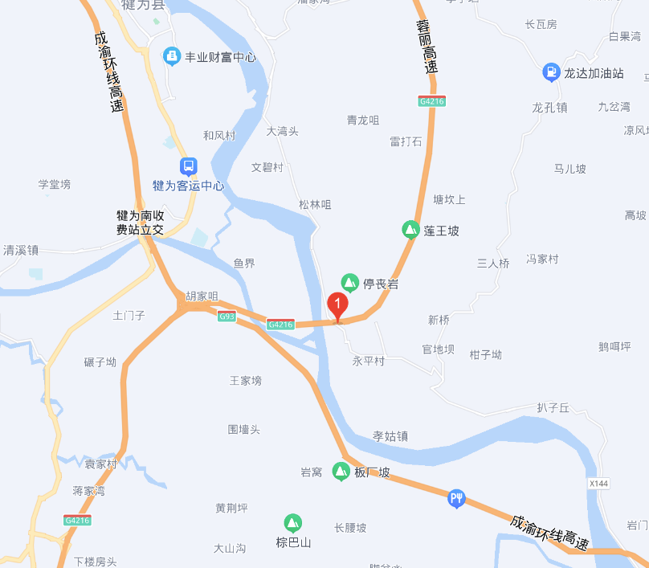
凤生产业优势—区位优势
凤生厂区地处成渝经济圈重要节点， 毗邻成渝环线高速、乐宜高速、蓉丽高速等高速公路，距离高速公路入口仅1km；毗邻成贵高铁、乐山港等高铁、航运交通枢纽；距高铁站20分钟，距成都机场120分钟。
良好的区位交通优势能够及时满足客户的货物交付和业务往来，通达便利。
浆
造纸
成品加工
严格检验

Slide 12
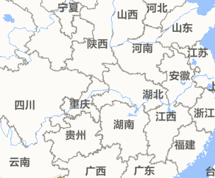
凤生产业优势—销售渠道及服务支持
全国浆纸渠道服务
凤生浆纸主销分布西南、西北、华中、华东等区域20个省份，供应数百家生活用纸制造及下游成品加工厂，以品质稳定、诚信交付为行业口碑。遍布全国的原纸渠道和下游联营工厂，可以满足客户覆盖全国的业务需求。
外贸出口渠道及服务
近年来，凤生积极拓展外贸渠道，韩国、日本、澳大利亚、欧洲、美国等为主要出口市场。
终端渠道服务支持
2021年，凤生启动从工业制造业向消费品牌商提供OEM/ODM产品和服务的产业模式升级，和永辉、京东京造、大润发、盒马、天虹等自有品牌以及华住等酒店餐饮连锁系统形成紧密业务协同，积累了全方位服务终端渠道经验。
凤生电商是京东自有品牌的主要合作厂商，连续获得京东集团消费者最满意服务奖，已建立了客服、设计、快递发运、物流交付等7天*24小时响应支持团队，可满足不同客户的业务需求，不断打造快速响应支持能力。
慈竹种凤生植基地
原料处理
原纸生产中心
全自动化生产
严格检验
电商渠道服务支持

Slide 13
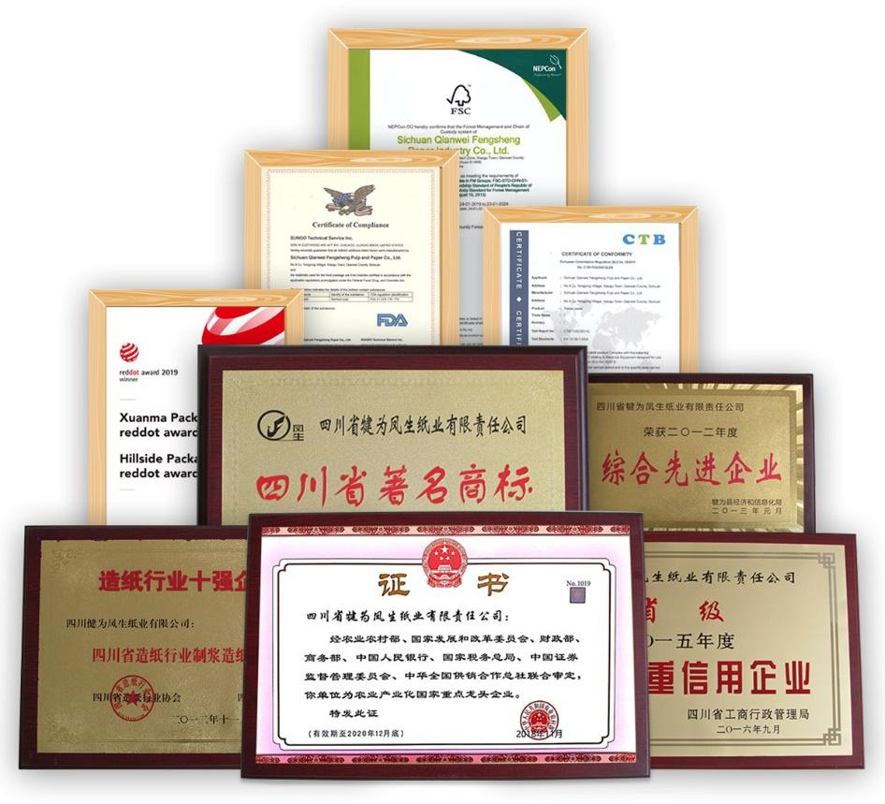
凤生产业优势—企业荣誉
乡村振兴
：
农业产业化国家重点龙头企业
四川省扶贫龙头企业
CSEIF·乡村振兴奖
环境友好
FSC国际森林体系认证（FM，COC）
英国Carbon Trust碳足迹低碳认证
ISO14001环境管理体系认证
中国社会企业责任大奖· 环境保护大奖
慈竹种植基地
原料处理
原纸生产中心
全自动化生产
严格检验
影响力
四川省生活用纸分会副会长单位
四川省循环经济协会副会长单位

Slide 14
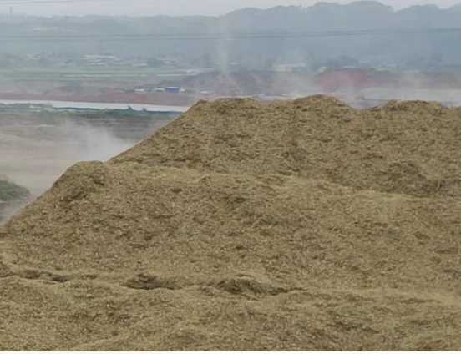
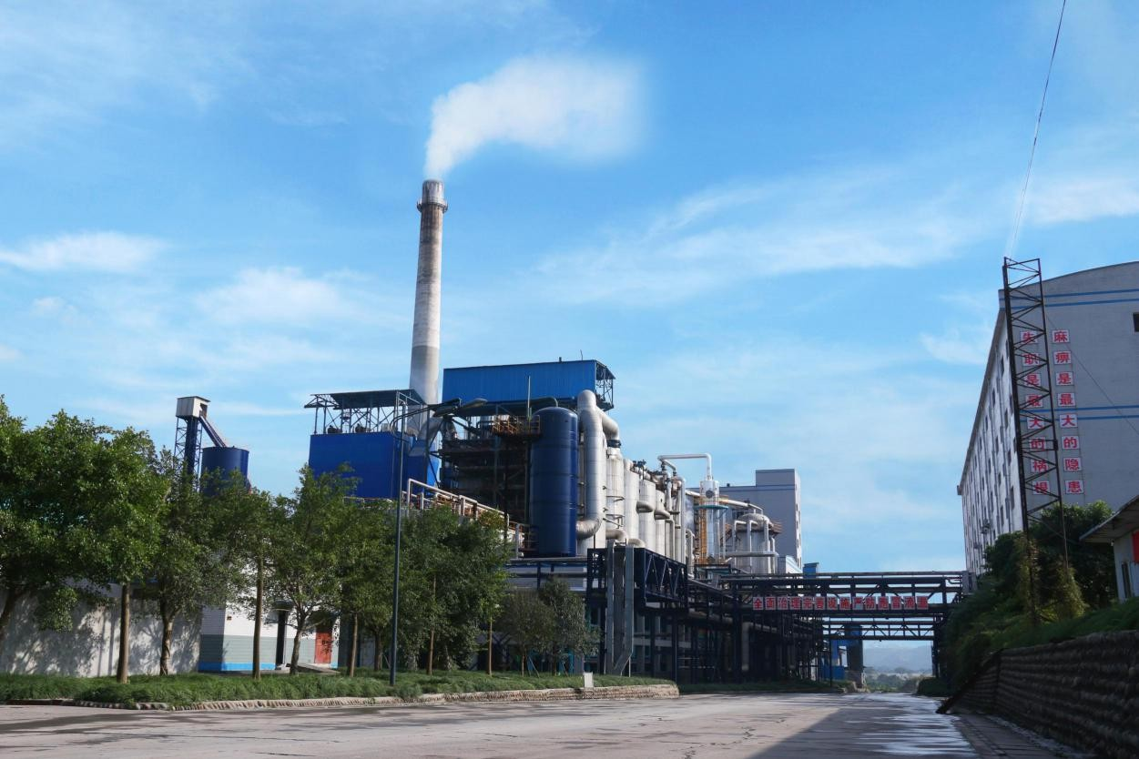
生产实力—制好桨才能造好纸
精选峨眉山区优质慈竹，
积淀63年制浆造纸技术，
全球领先的蒸煮、制浆系统，
全流程自动化控制生产过程
具备原料自给能力的制浆造纸企业
不受原材料波动的供应限制，
拥有品质和成本优势
林、浆、纸一体化生产，
全流程进行品质管控，
生产高效、品质稳定
具备服务大客户订单的履约、交付能力
60万亩林地
浆
造纸
成品加工
严格检验

Slide 15
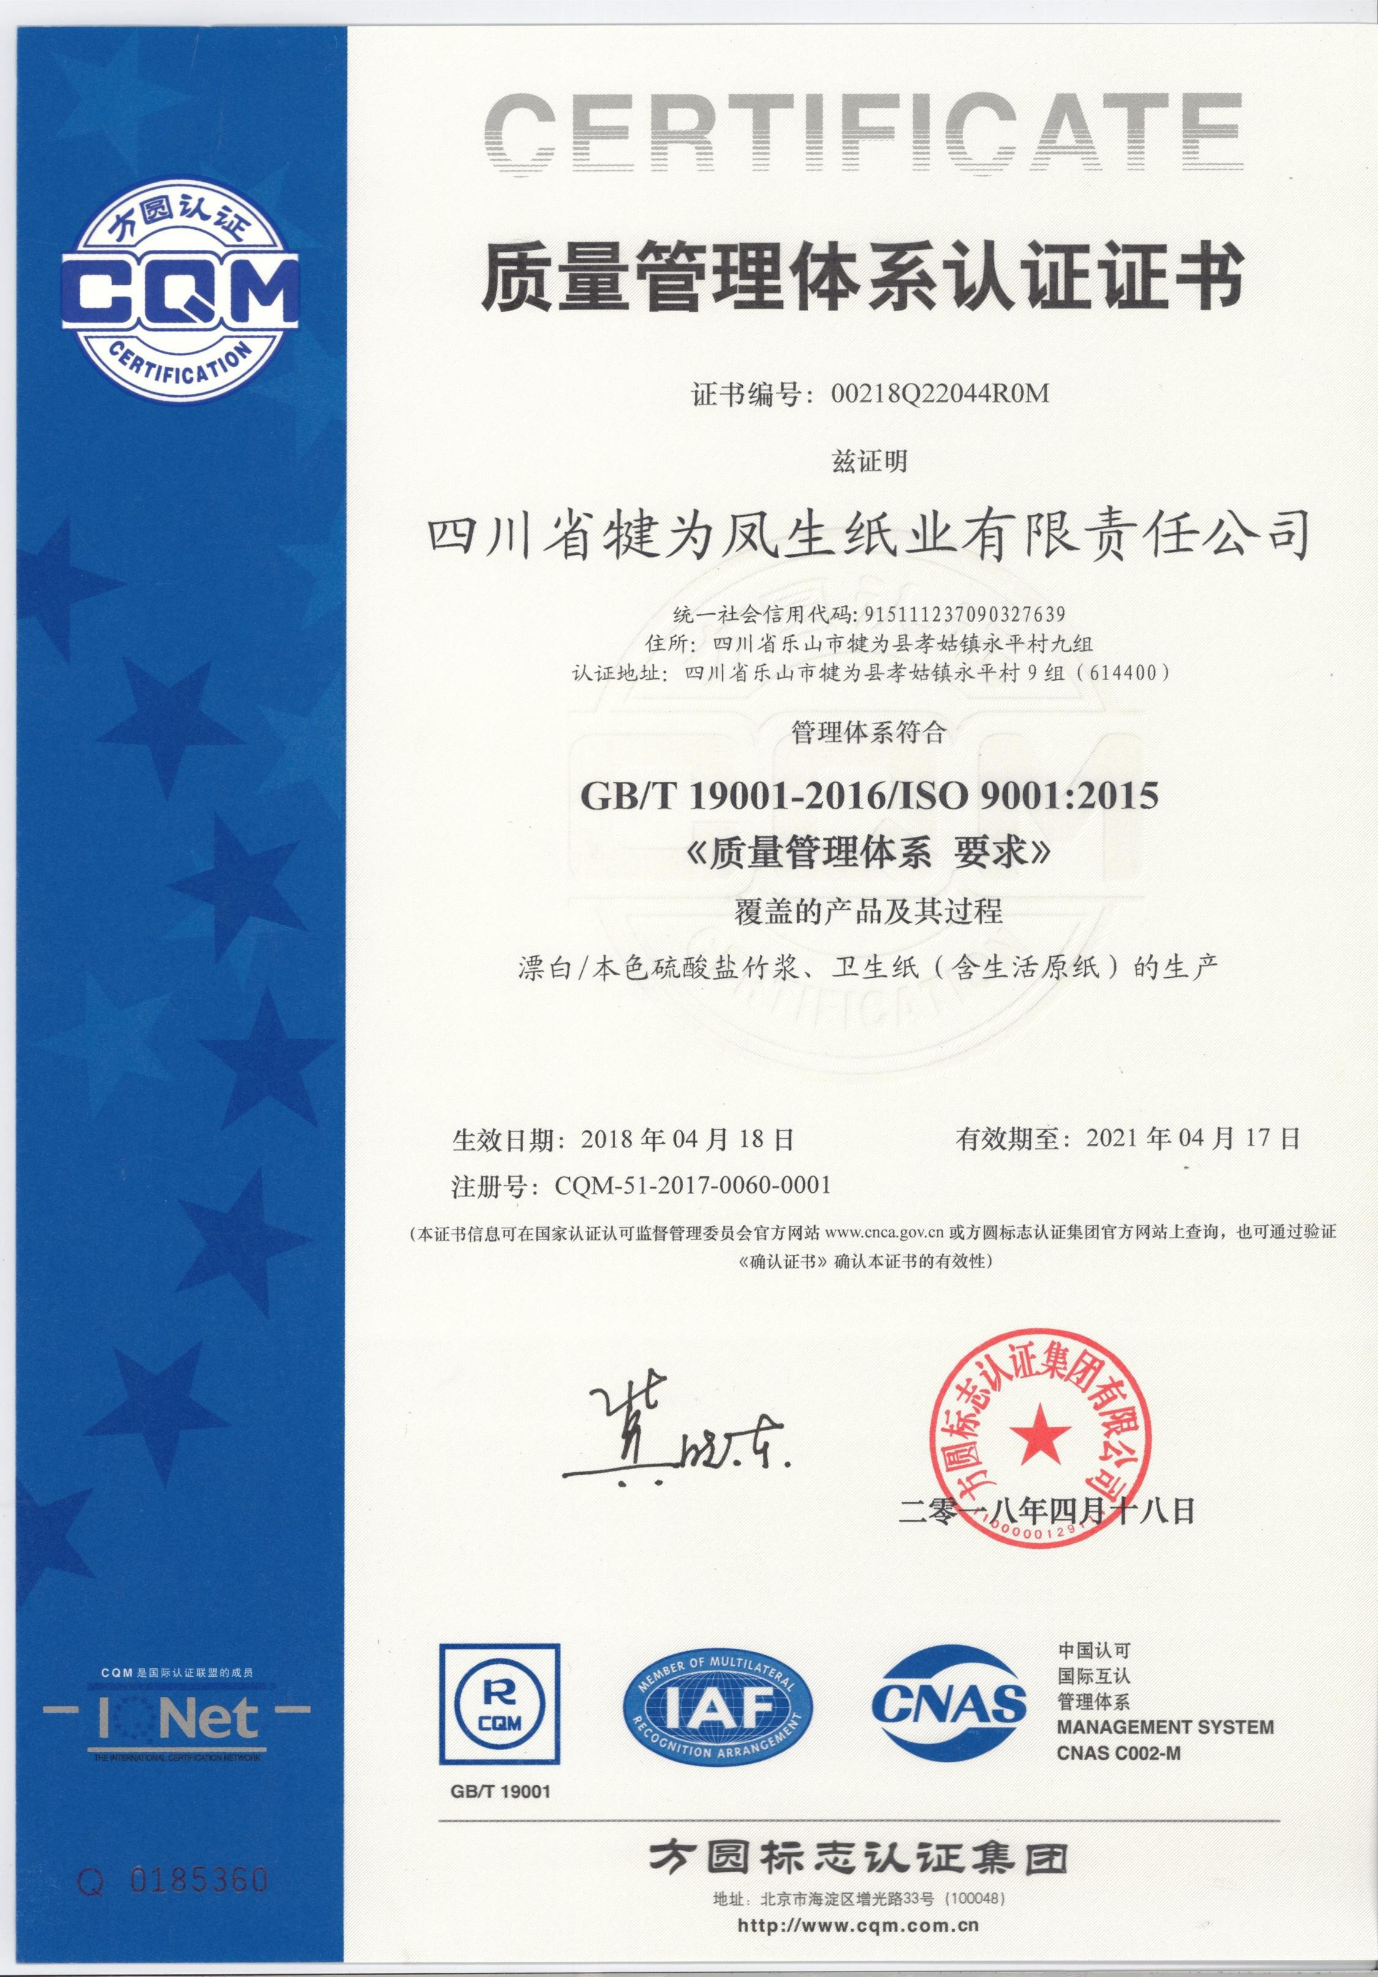
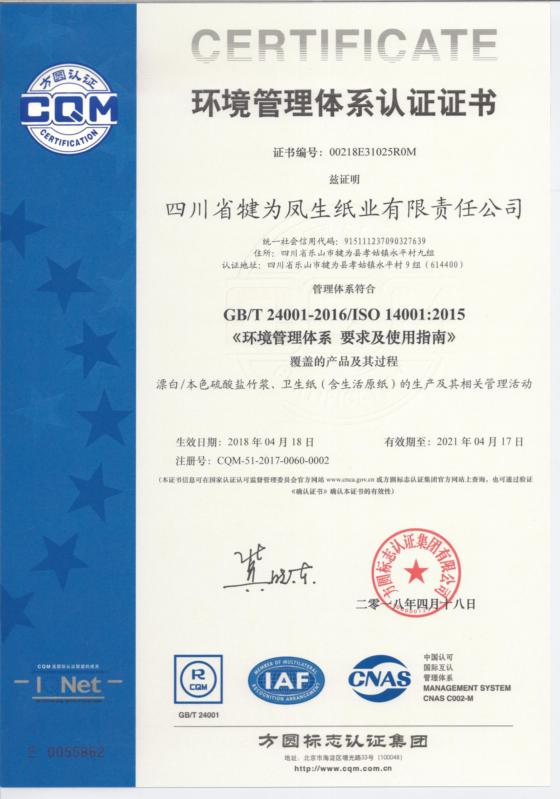
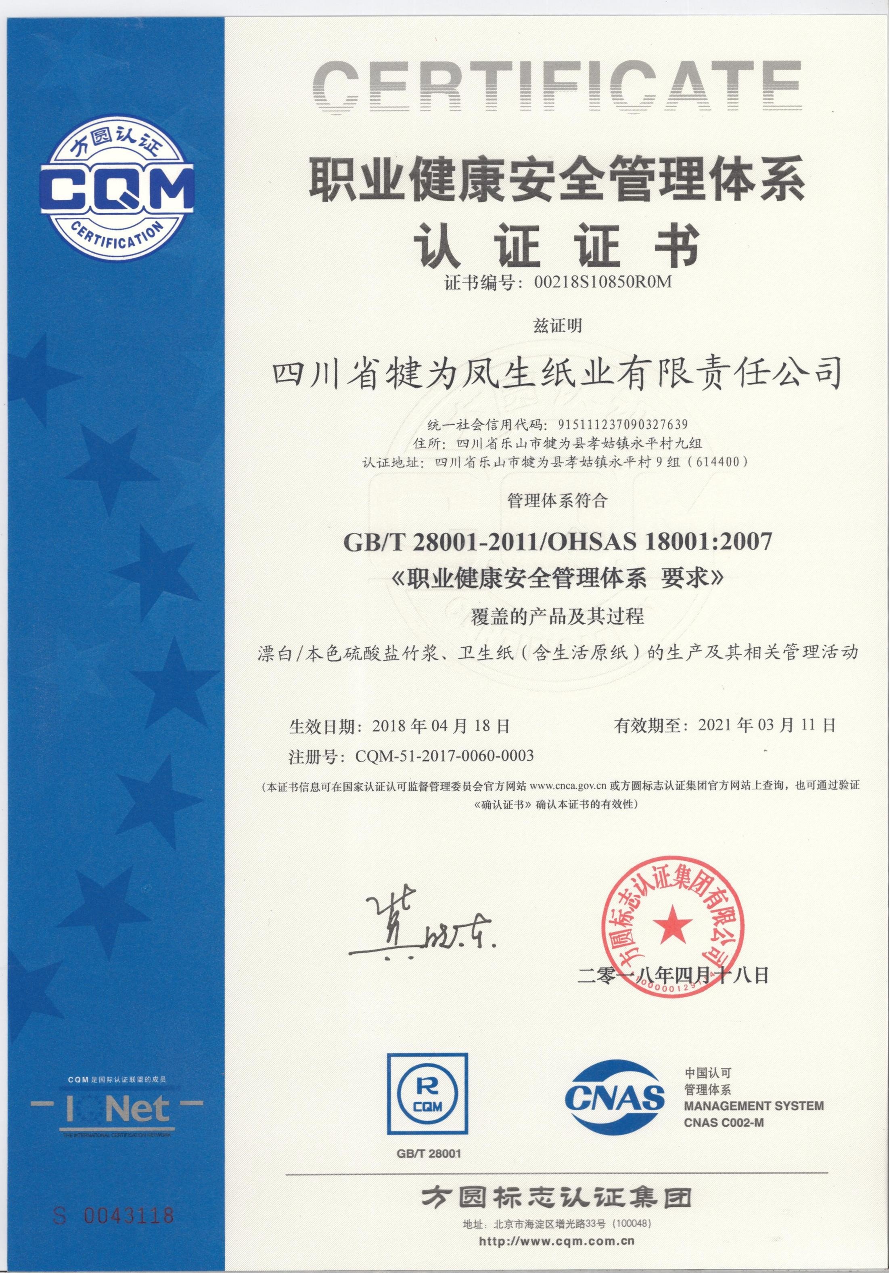
生产实力—管理规范
优质
2018年通过ISO9001质量管理体系认证
环保
62018年通过ISO14001环境管理体系认证
0万亩林地
浆
造纸
成品加工
严格检验
安全
2018年通过OHSAS18001职业健康安全管理体系认证

Slide 16
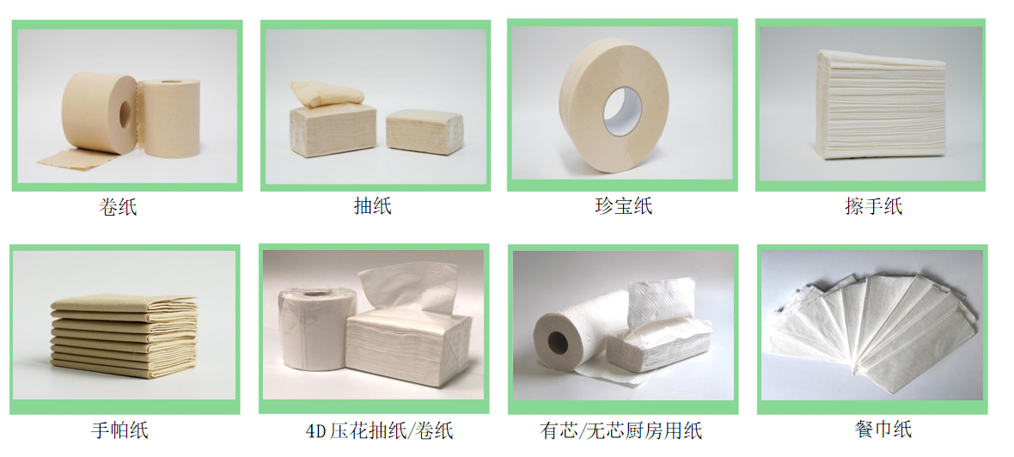
生产实力—西南成品设备最先进和品类最全的标准工厂
60万亩林地
浆
造纸
严格检验
凤生成品加工厂是目前西南地区最大规模，也是成品设备先进、设备品类齐全、卫生环境规范的大型现代化生活用纸制造工厂。
凤生拥有14条高速造纸生产线，25条高速成品加工生产线，不仅能够提供消费用户居家生活需求的抽纸（平纹、立体压花、宽边压花、四边压花）、卷纸（平纹及4D压花）、厨房用纸（抽、卷式）、手帕纸/便携式纸巾、等各个场景及等级产品，还能生产商用大盘纸、擦手纸满足客户对各类商用场景的业务需求。

Slide 17
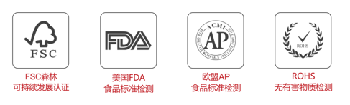
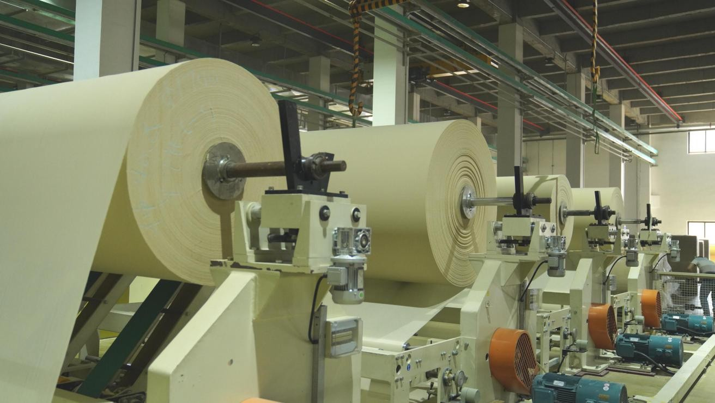
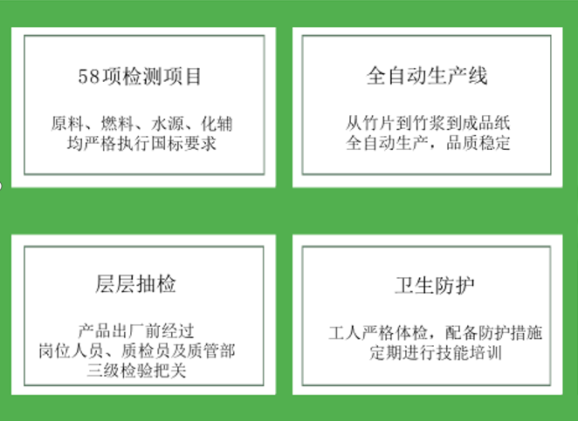
生产实力—58项检测，严控品质
60万亩林地
浆
造纸
成品加工
严格检验

Slide 18
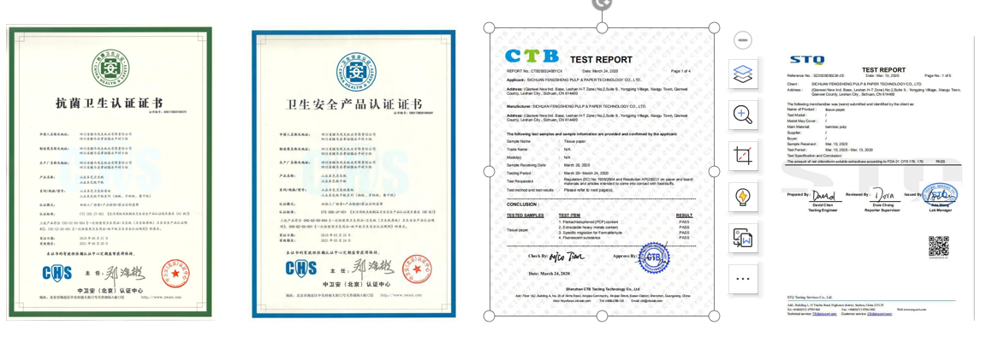
生产实力—58项检测，严控品质
60万亩林地
浆
造纸
成品加工
严格检验
中卫安卫生安全产品认证证 / 中卫安抗菌卫生认证证书 通过欧美食品级检测 / 不添加荧光剂 无漂白

Slide 19
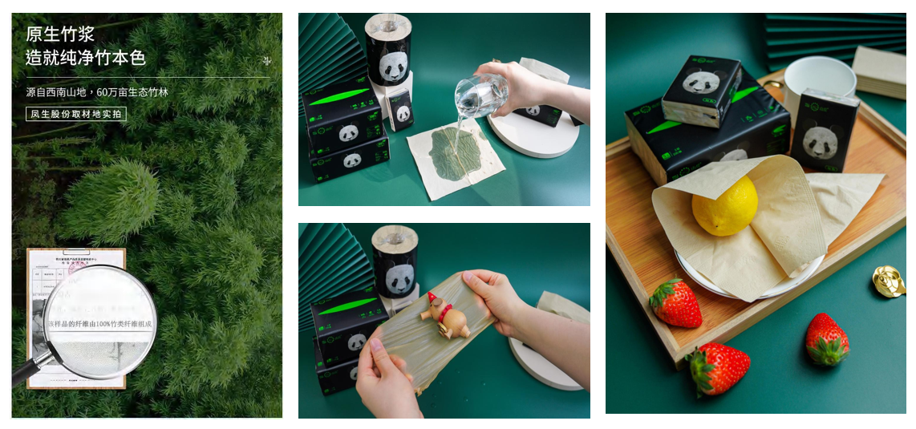
生产实力—品质保证、安全放心
60万亩林地
浆
造纸
成品加工
严格检验
【优质原生竹浆】
【湿水亦韧】
【可安心包裹食物】

Slide 20
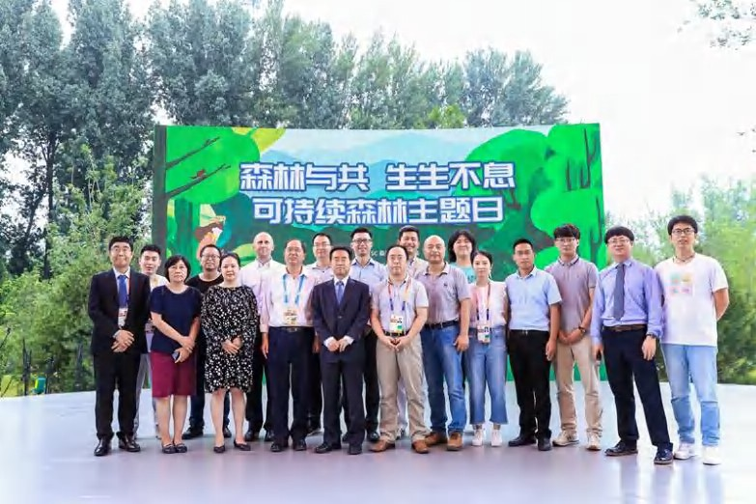
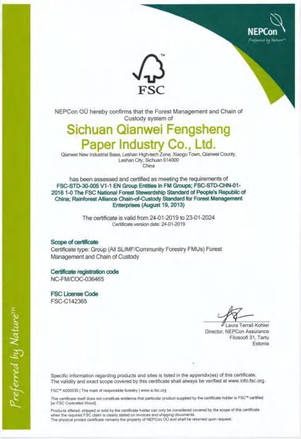
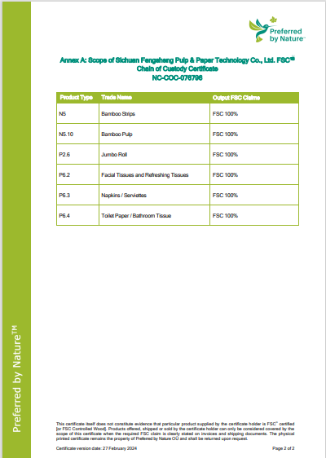
社会责任—FSC森林认证
凤生已取得FSC森林可持续管理认证。
凤生坚持手工择伐，不破坏森林涵养；竹林种植不施化肥和农药，保障原料安全；
对采购、仓储、生产、加工、包装、销售建立全过程监管可追溯到伐区
慈竹种植基地
原料处理
原纸生产中心
全自动化生产
严格检验

Slide 21
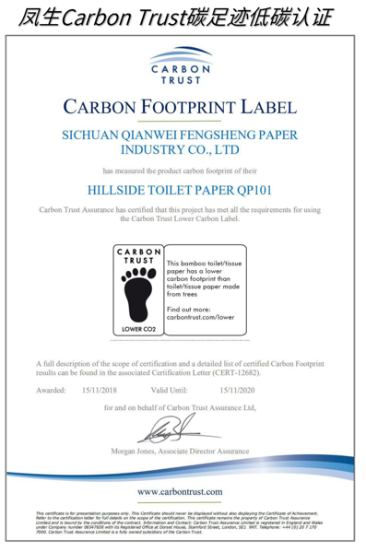
社会责任—低碳认证
凤生QP系列产品Carbon Trust分析数据
实验对照组碳排放量：
1.814 g CO₂e/sheet to 2.07 g CO₂e/sheet
凤生产品碳排放量：
低于1.150 g CO₂e/sheet
慈竹种植基地
原料处理
原纸生产中心
全自动化生产
严格检验

Slide 22
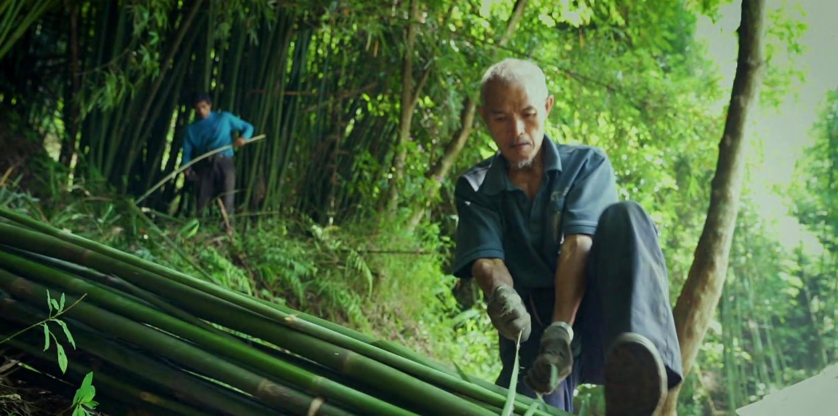
社会责任—扶助助农，振兴乡村
凤生每年约有4亿元由 当地竹农和社员分享
惠及上游 10万+竹农
精准改善至少 30 万+ 农民的生活质量
慈竹种植基地
原料处理
原纸生产中心
全自动化生产
严格检验

Slide 23
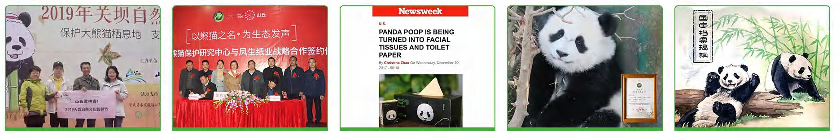
社会责任—野生大熊猫物种保护
终生认养大熊猫—“山竹”
慈竹种植基地
原料处理
原纸生产中心
全自动化生产
严格检验
中国大熊猫保护研究中心战略合作伙伴

Slide 24
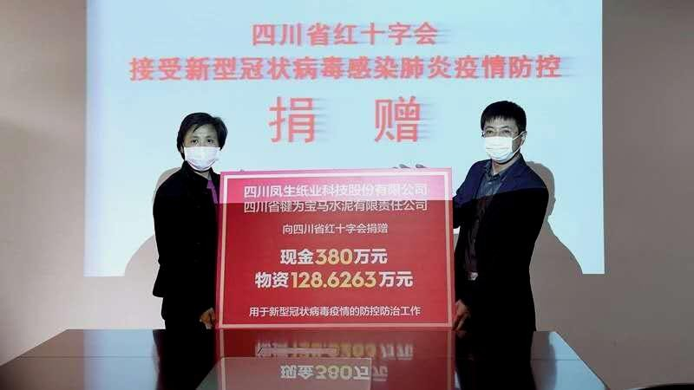
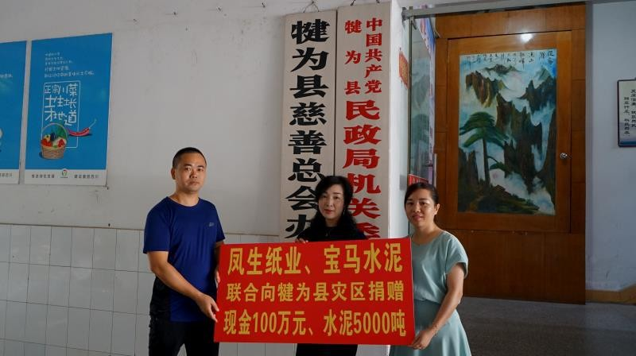
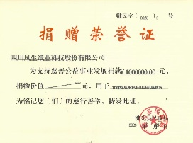
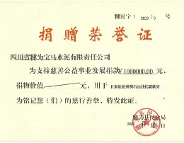
社会责任—抗疫救灾
2020年2月，凤生股份联合集团兄弟企业宝马水泥，向四川红十字会捐赠价值508万元的现金及物资，用于抗击新 冠疫情。
2020年8月，凤生股份联合集团兄弟企业宝马水泥捐赠价值300万元的现金及物资，用于乐山市抗洪救灾和灾后重建。
慈竹种植基地
原料处理
原纸生产中心
全自动化生产
严格检验
2023年12月，凤生股份联合集团兄弟企业宝马水泥捐赠现金200万元，用于甘肃临夏州积石山县抗震救灾。

Slide 25
社会责任—共生、共享、维护生态平衡
凤生秉持和谐发展的理念，推进森林资源的再生循环，采取清洁生产措施，加强节能减排管控，从善待资源的角度去开展与生态、环境协调的生产经营活动。
凤生通过技术研发和创新，提供能让客户信赖、实用而安全的产品；并且通过自身的经营活动，建立一个企业、供方、客户、社团民众等利益相关方的良好交流互动的平台。
凤生将业务延伸到生活用纸制造及下游加工销售，直接向终端用户提供纯竹浆的生活用纸。通过开展对环境保护和低收入人群关爱的活动，凤生将带动更多的人群贡献更多的正能量。
慈竹种植基地
原料处理
原纸生产中心
全自动化生产
严格检验

Slide 26
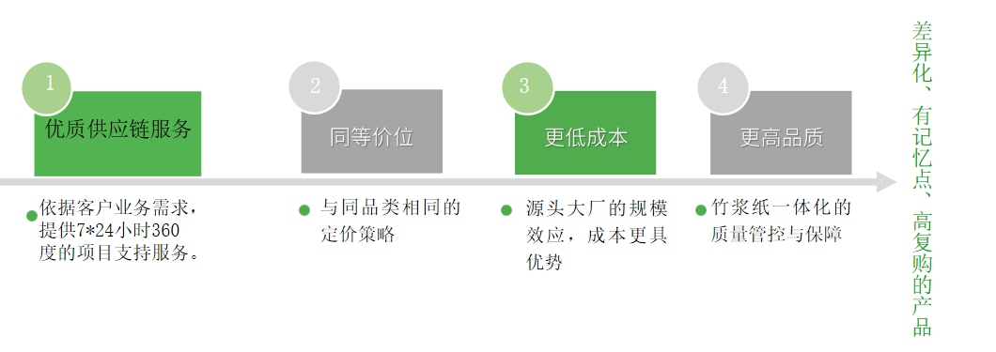
商业合作—打造优质供应链服务能力
慈竹种植基地
原料处理
原纸生产中心
全自动化生产
严格检验
根据客户业务需求，提供全方位解决方案和优质服务；依托全产业链规模优势向客户支持和赋能，打造优质供应链服务能力，只有客户的发展才有凤生的事业发展。

Slide 27
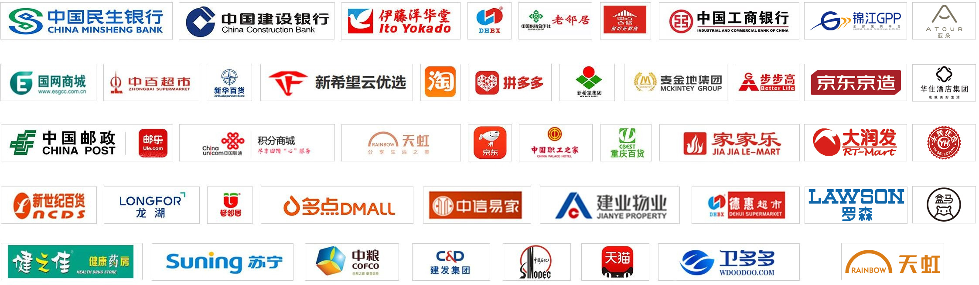
商业合作—业务合作伙伴
慈竹种植基地
原料处理
原纸生产中心
全自动化生产
严格检验

Slide 28
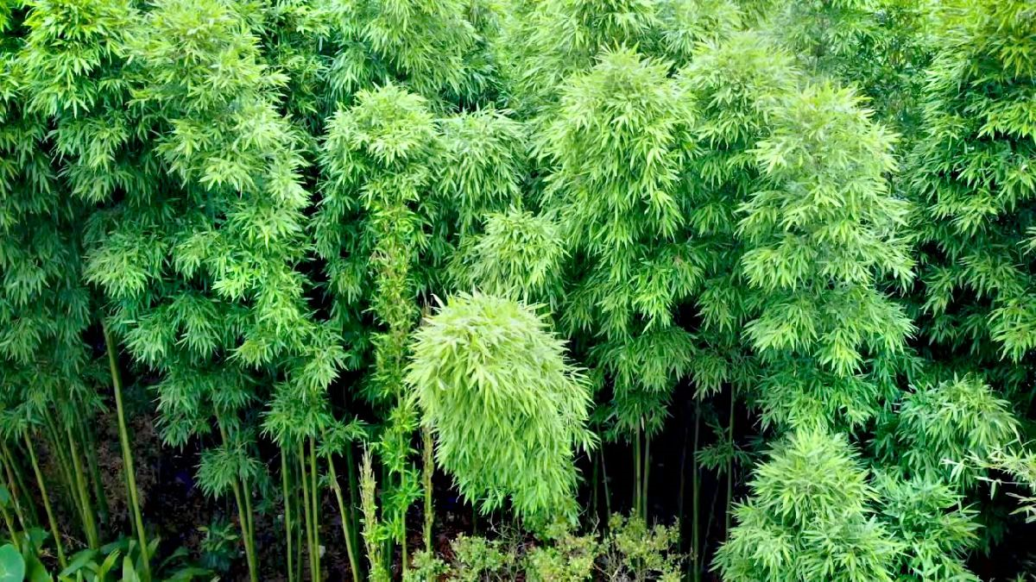
THANKS!
Sichuan Fengsheng Paper Technology Co., Ltd.
四川凤生纸业科技股份有限公司
Sichuan Fengsheng Paper Technology Co., Ltd.

